Slide 1
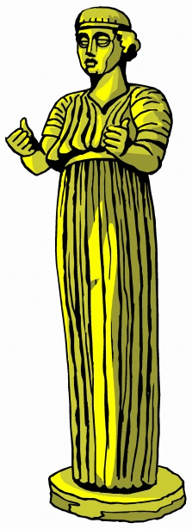
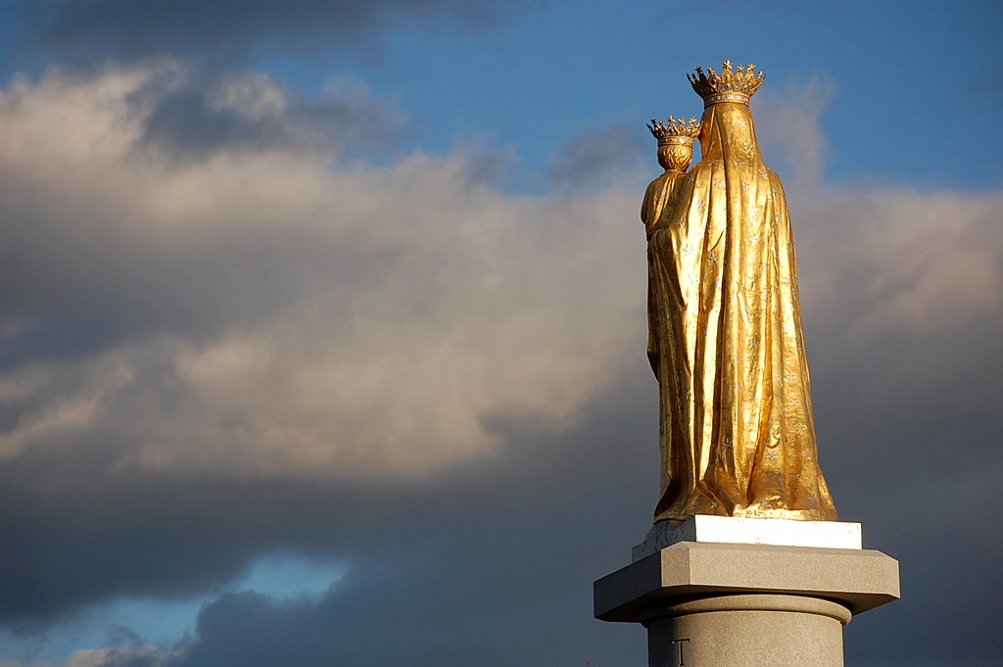
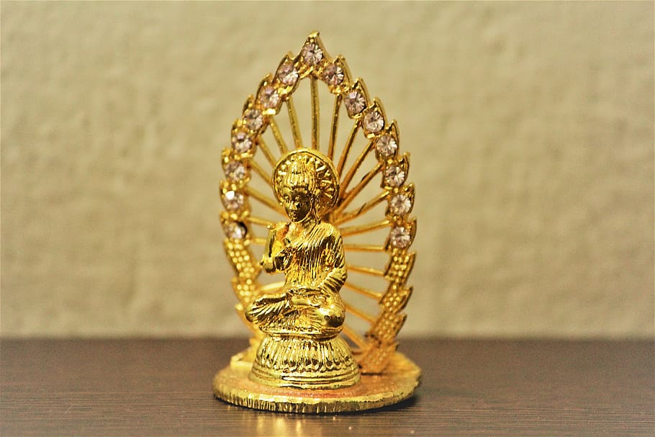
ספר שופטים
פרק יז
פסל מיכה

Slide 2


האם לפגוש שוטר זה טוב או רע?

Slide 3


"הווי מתפלל בשלומה של מלכות שאלמלא מוראה – איש את רעהו חיים בלעו" _{[מסכת אבות]}
מדוע צריך להתפלל על שלום המלכות?
ללא מלכות כל אחד יעשה מה שהוא רוצה ויפגע בשני.
המלכות שומרת על החוק בעזרת המשטרה.

Slide 4
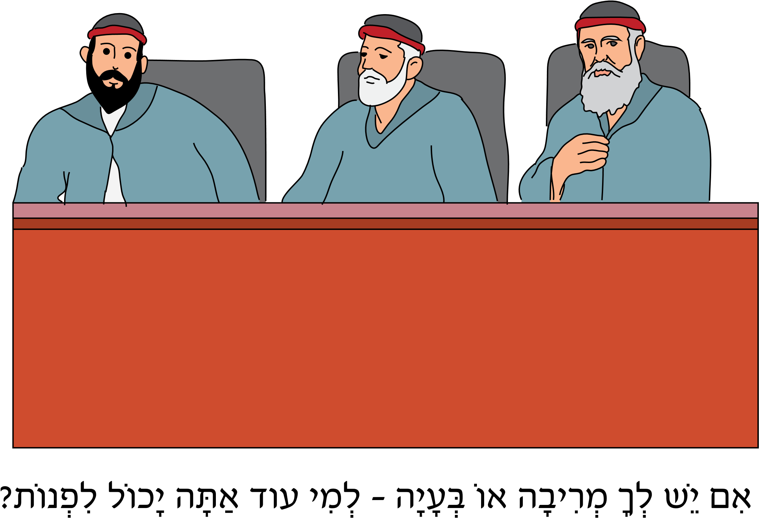

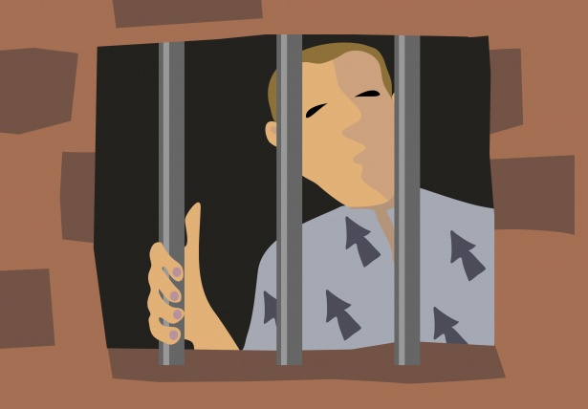
"הווי מתפלל בשלומה של מלכות שאלמלא מוראה – איש את רעהו חיים בלעו" _{[מסכת אבות]}
מביאה פושעים למשפט.
מטילה קנסות.
במקרים חמורים- מאסר בבית הכלא.

Slide 5
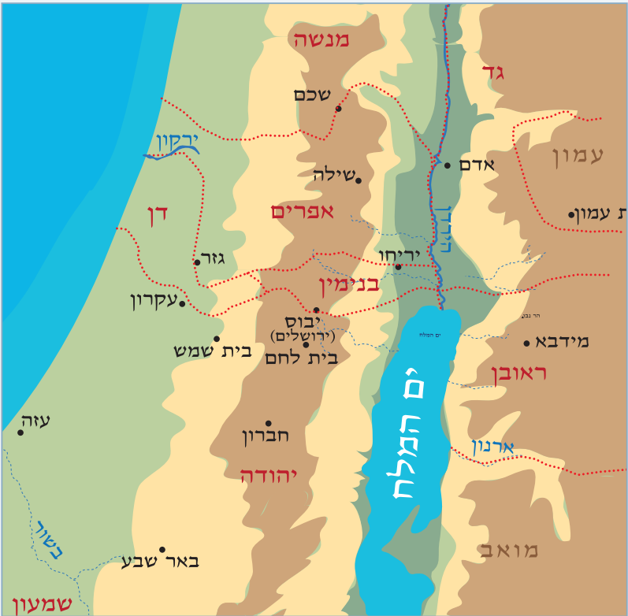
פסל מיכה. _{פסוקים א-ו}
א וַיְהִי-אִישׁ מֵהַר-אֶפְרָיִם, וּשְׁמוֹ
מִיכָיְהוּ.

Slide 6
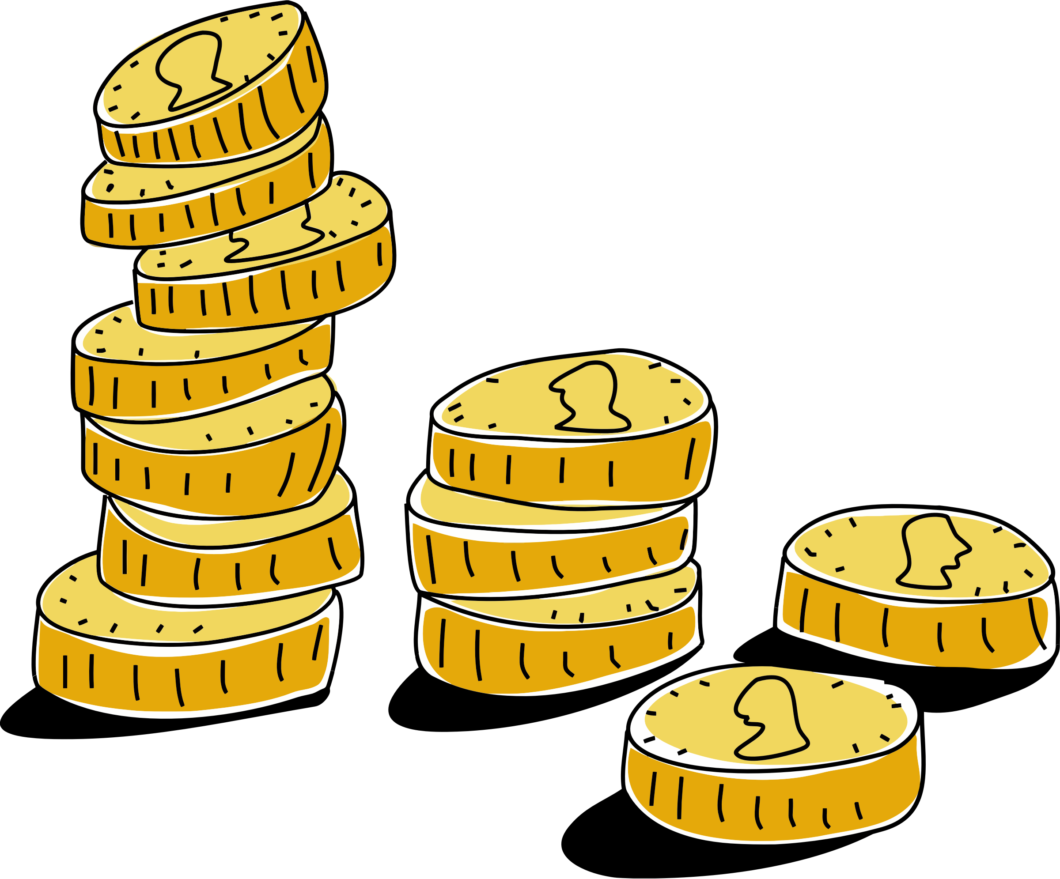
ב וַיֹּאמֶר לְאִמּוֹ אֶלֶף וּמֵאָה הַכֶּסֶף אֲשֶׁר לֻקַּח-לָךְ...
וְאַתְּ אָלִית וְגַם אָמַרְתְּ בְּאָזְנַי
הִנֵּה-הַכֶּסֶף אִתִּי, אֲנִי לְקַחְתִּיו;
מה תהיה תגובת האם לדעתכם?
וַתֹּאמֶר אִמּוֹ:
בָּרוּךְ בְּנִי לַה'.

Slide 7
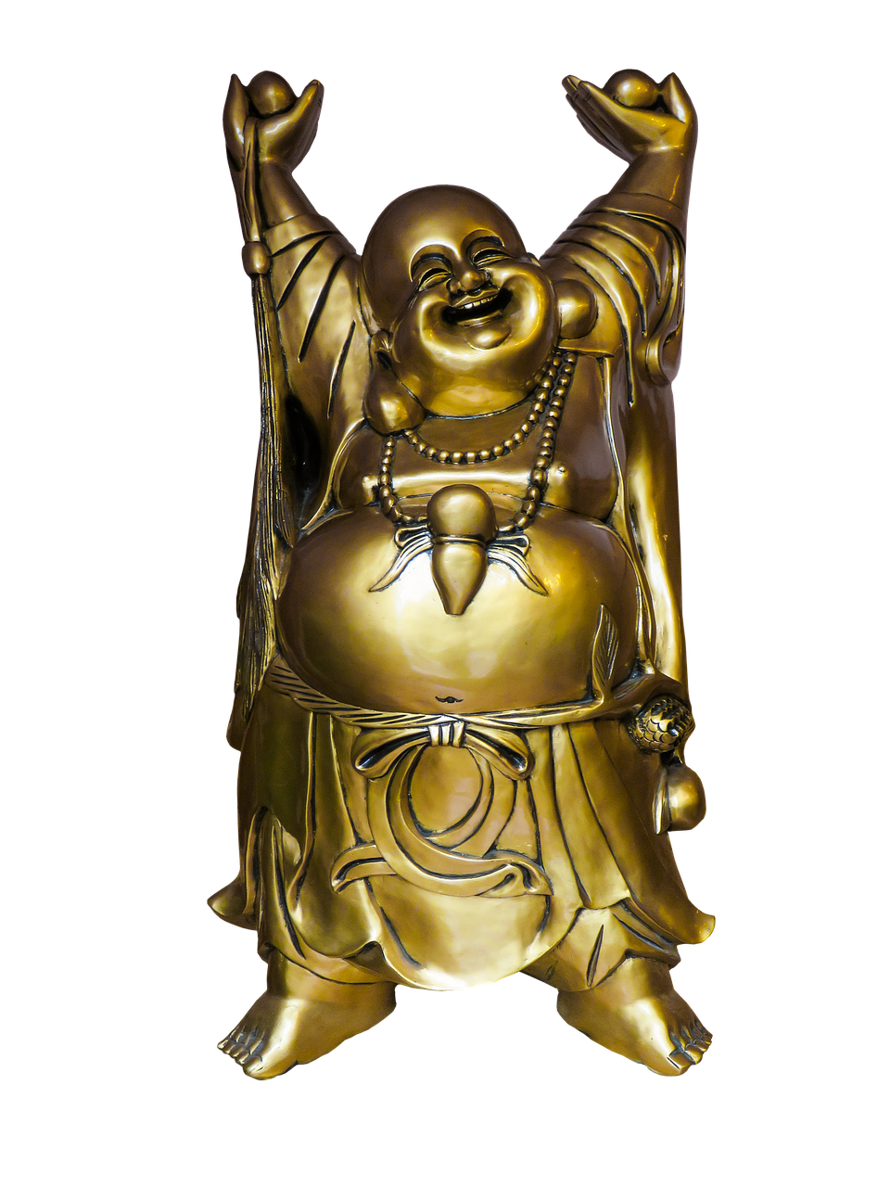
ג וַיָּשֶׁב אֶת-אֶלֶף-וּמֵאָה הַכֶּסֶף, לְאִמּוֹ;
ד וַתִּקַּח אִמּוֹ מָאתַיִם כֶּסֶף וַתִּתְּנֵהוּ לַצּוֹרֵף, וַיַּעֲשֵׂהוּ פֶּסֶל וּמַסֵּכָה, וַיְהִי, בְּבֵית מִיכָיְהוּ.

Slide 8
ה וְהָאִישׁ מִיכָה, לוֹ בֵּית אֱלֹהִים; וַיַּעַשׂ אֵפוֹד, וּתְרָפִים, וַיְמַלֵּא אֶת-יַד אַחַד מִבָּנָיו, וַיְהִי-לוֹ לְכֹהֵן.

Slide 9



כמה דברים מוזרים קוראים עד כאן
הבן גנב מאמו
האם קיללה
האם מחזירה לבנה את הכסף.
בונים מקדש פרטי בביתם.
ממנים לכהן מי שאינו כהן.

Slide 10
הסיבה
ו בַּיָּמִים הָהֵם, אֵין מֶלֶךְ בְּיִשְׂרָאֵל: אִישׁ הַיָּשָׁר בְּעֵינָיו, יַעֲשֶׂה. {פ}

Slide 11
פסוקים ז – יב: הנער הלוי
ז וַיְהִי-נַעַר, מִבֵּית לֶחֶם יְהוּדָה, מִמִּשְׁפַּחַת, יְהוּדָה;
וְהוּא לֵוִי, וְהוּא גָר-שָׁם.

Slide 12
פסוקים ז – יב: הנער הלוי
ז וַיְהִי-נַעַר, מִבֵּית לֶחֶם יְהוּדָה, מִמִּשְׁפַּחַת, יְהוּדָה;
וְהוּא לֵוִי, וְהוּא גָר-שָׁם.
ח וַיֵּלֶךְ הָאִישׁ מֵהָעִיר.. לָגוּר, בַּאֲשֶׁר יִמְצָא;
וַיָּבֹא הַר-אֶפְרַיִם עַד-בֵּית מִיכָה, לַעֲשׂוֹת דַּרְכּוֹ.

Slide 13
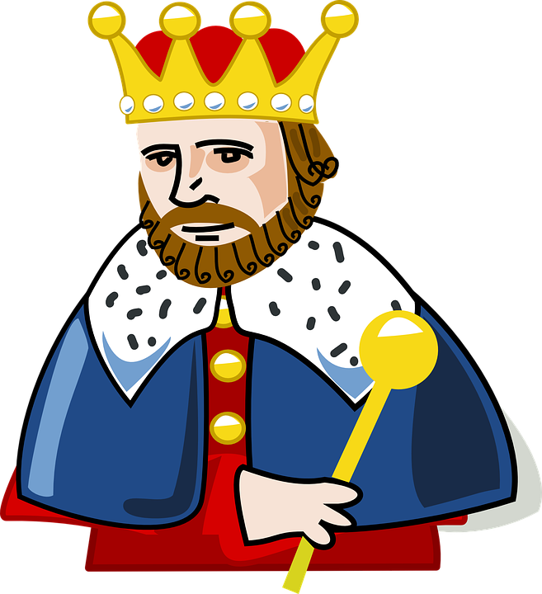


י וַיֹּאמֶר לוֹ מִיכָה שְׁבָה עִמָּדִי,
וֶהְיֵה-לִי לְאָב וּלְכֹהֵן,
אפשר להפוך מישהו לכהן?
האם אוכל להפוך מישהו פה למלך אנגליה?
אוכל להפוך פה מישהו לראש ממשלת ישראל?

Slide 14
י וַיֹּאמֶר לוֹ מִיכָה שְׁבָה עִמָּדִי,
וֶהְיֵה-לִי לְאָב וּלְכֹהֵן,
וְאָנֹכִי אֶתֶּן-לְךָ עֲשֶׂרֶת כֶּסֶף לַיָּמִים,
וְעֵרֶךְ בְּגָדִים וּמִחְיָתֶךָ; וַיֵּלֶךְ, הַלֵּוִי.

Slide 15
י וַיֹּאמֶר לוֹ מִיכָה שְׁבָה עִמָּדִי,
וֶהְיֵה-לִי לְאָב וּלְכֹהֵן,
וְאָנֹכִי אֶתֶּן-לְךָ עֲשֶׂרֶת כֶּסֶף לַיָּמִים,
וְעֵרֶךְ בְּגָדִים וּמִחְיָתֶךָ; וַיֵּלֶךְ, הַלֵּוִי.

Slide 16
י וַיֹּאמֶר לוֹ מִיכָה שְׁבָה עִמָּדִי,
וֶהְיֵה-לִי לְאָב וּלְכֹהֵן,
וְאָנֹכִי אֶתֶּן-לְךָ עֲשֶׂרֶת כֶּסֶף לַיָּמִים= שנה,
וְעֵרֶךְ בְּגָדִים וּמִחְיָתֶךָ; וַיֵּלֶךְ, הַלֵּוִי.
כמה הוא משלם לנער לעומת כמה בזבז על הפסל?

Slide 17
X 20

Slide 18
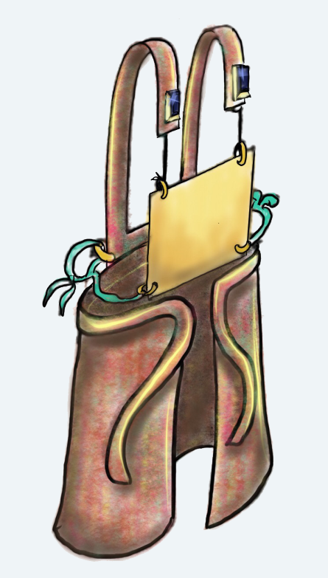
יב וַיְמַלֵּא מִיכָה אֶת-יַד הַלֵּוִי, וַיְהִי-לוֹ הַנַּעַר לְכֹהֵן;
וַיְהִי, בְּבֵית מִיכָה.

Slide 19
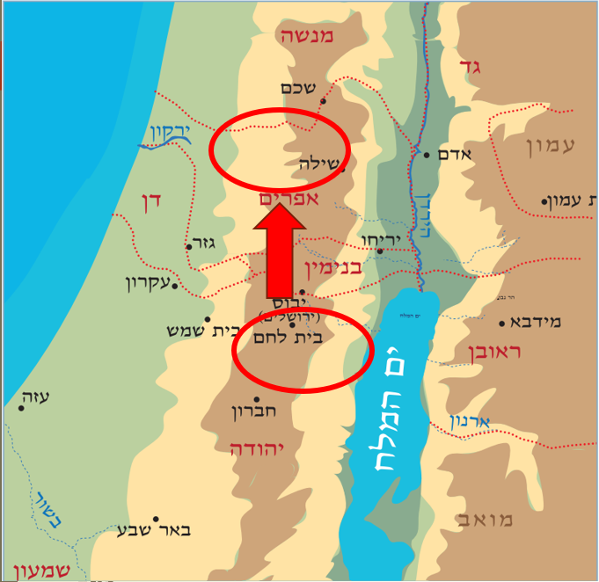
לסיכום
מיכה משיב לאמו את הכסף שגנב ממנה והיא מברכת אותו.
היא מבקשת ממנו להכין ממנו פסל.
נער מבית לחם מחפש עבודה ומגיע לבית מיכה.
מיכה ממנה אותו להיות כהן בבית העבודה הזרה שהכין

Slide 20
לסיכום
תאור תקופה בחיי עם ישראל.
לא היה מנהיג לעם וכל אחד התנהל לפי רצונו.
מצב זה הוביל לירידה ברמה הרוחנית וכן ברמה המוסרית של העם.
סיפור פסל מיכה מתחיל מאדם פרטי, אולם בפרק הבא נראה שלא רק אדם פרטי חוטא כאן, אלא שבט שלם.

Slide 21
הסיבה
ו בַּיָּמִים הָהֵם, אֵין מֶלֶךְ בְּיִשְׂרָאֵל: אִישׁ הַיָּשָׁר בְּעֵינָיו, יַעֲשֶׂה. {פ}

